Slide 1
一、建德私有云账号申请
申请 Service邮箱
OA 新建流程
申请建德云账号
通过邮件申请
登录私有云
企业实名认证
填写认证资料，企业法人等信息随便填
IT 流程 -> Service 邮箱申请
修改账号基本信息
账号用户名建议使用项目名称，之后无法变更，用户名会被用在镜像仓库名称、哨兵监控产品名称上
联系云平台人员审核
登录 yun.netease.com
填写申请信息发送到 jdcloud-admin@service.netease.com
二、使用私有云服务
1、基础网络
（1）VPC
私有网络（Virtual Private Cloud）是一块用户可自定义的逻辑隔离网络空间，通过软件定义网络（SDN）可以自定义私有网络网段、子网网段、 IP 地址、路由策略等。在 VPC 内可以部署容器服务、云服务器、负载均衡等云服务资源，不同的 VPC 网络之间保证彻底逻辑隔离。在 VPC 内部署的服务可以通过弹性 IP、SNAT 网关和公网网关等灵活访问 Internet
（2）SNAT 网关
SNAT（源地址转换）网关能在内外网隔离时，将私有网络中内网 IP 地址和机房网 IP 或公网 IP 地址进行转换，实现私有网络访问 Internet 功能。网易云 NAT 网关支持最大满足 10 Gbps 突增流量，同时作为高可用网关，SNAT 网关实现了双机热备，单机出故障自动切换，业务无感知

Slide 2
（3）机房网网络互通
同一个 VPC 中的所有服务可以直接互通
VPC 中的服务访问 VPC 外的机房网服务需要开通 SNAT 服务
VPC 外的机房网服务访问 VPC 内的服务需要通过负载均衡服务或者 Ingress 服务提供的 IP 访问
义桥机房
东冠机房
滨江机房
负载均衡服务
Ingress 服务
SNAT
建德私有云
（4）遇到的问题
开通 SNAT 服务后，仍然访问不了东冠、义桥外部机房网服务，需要 sa 把 SNAT 的 IP 在目的端机房添加到 ACL 中
跨机房访问网络延时问题，建德云与其他机房网络延时大概为 3 ms 左右，云平台建议考虑去除跨机房 DDB 、Redis 服务依赖，所有服务都部署在建德机房。经过技术评估以及工作量评估数据库仍使用 DDB，Redis 申请建德私有云提供的 redis cluster 服务减少网络延时
dubbo 注册服务问题，dubbo 默认注册容器私有 IP，VPC 外的服务无法访问，解决方案是在 dubbo admin 中创建一个静态的服务，该服务使用 Ingress 服务机房 IP，dubbo 消费端直连 Ingress 服务 IP，由Ingress 来均衡各容器服务调用

Slide 3
Web 服务
Web 服务
DDB
NQS
Kafka
Dubbo Consumer
直连 10.194.73.29:20800
ZK 集群
Dubbo注册中心
端口映射
20880
8080
10.194.73.29:20800
10.0.1.149:20800
10.0.1.150:20800
10.0.1.151:20800
关联 Service
SNAT
10.194.64.67
10.194.64.59
Ingress
10.194.73.29
Deployment
Commons-User-Service-Prod
设置副本数
容器规格
设置 tag
selector: tag1
ReplaCa
tag1
tag1
tag1
Docker
Java app
Docker
Java app
Docker
Java app
10.0.1.149
10.0.1.150
10.0.1.151
Redis Cluster
10.0.0.78 10.0.0.79 …

Slide 4
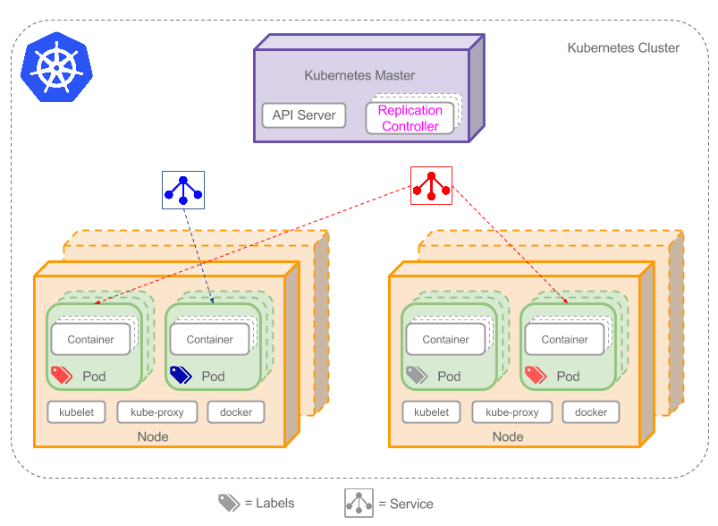

Slide 6
编写 Dockerfile
# 通用用户服务镜像
# VERSION 1.0
# AUTHOR: bjlizhitao
FROM maven:latest
MAINTAINER bjlizhitao bjlizhitao@corp.netease.com
# 设置时区
RUN ln -sf /usr/share/zoneinfo/Asia/Shanghai /etc/localtime
# 安装 git、supervisor
RUN apt-get update && apt-get -y install git supervisor
# 下载哨兵监控使用的 nagent 包
RUN wget -O nagent.deb http://stone.netease.com/webtools/0.4.2/nagent_0.4.2-2%2bdeb9_amd64.deb && dpkg -i nagent.deb && rm nagent.deb
# 配置 supervisor，使用 supervisor 管理容器中的多进程
RUN mkdir -p /var/log/supervisor
COPY supervisord.conf /etc/supervisor/conf.d/supervisord.conf

Slide 7
# 创建 git ssh key，用于下载项目代码
COPY ./id_rsa /root/.ssh/
RUN chmod 0600 /root/.ssh/id_rsa
# 拉取最新代码
RUN git clone ssh://git@g.hz.netease.com:22222/GENTIE/COMMONS-USER-SERVICE.git
# 配置 maven
RUN rm -fr /usr/share/maven/conf/settings.xml
COPY ./settings.xml /usr/share/maven/conf/
WORKDIR /COMMONS-USER-SERVICE
# 构建代码
RUN mvn -B package -Pprod-docker
# 代码部署
RUN mkdir /commons-user-web
RUN cp /COMMONS-USER-SERVICE/COMMONS-USER-WEB/target/commons-user-web.jar /commons-user-web/commons-user-web.jar
RUN cp -r /COMMONS-USER-SERVICE/COMMONS-USER-WEB/target/lib/ /commons-user-web/lib/
RUN mkdir -p /commons-user-web/conf/sentry-javaagent-home
RUN cp /COMMONS-USER-SERVICE/COMMONS-USER-WEB/target/classes/sentry-javaagent-home/* /commons-user-web/conf/sentry-javaagent-home
COPY libcom_netease_urs_ntescode.so /commons-user-web/lib/

Slide 8
WORKDIR /commons-user-web
# 使用 supervisor 启动 java 进程以及哨兵监控进程
CMD ["/usr/bin/supervisord"]
EXPOSE 8080
[supervisord]
nodaemon = true
[program:java]
command = java -server -Xms4096m -Xmx4096m -XX:MaxMetaspaceSize=512m -verbose:gc -XX:+PrintGCDetails -Duser.timezone=GMT+08 -Djava.library.path=/commons-user-web/lib/ -javaagent:/commons-user-web/conf/sentry-javaagent-home/sentry-javaagent-premain-2.0.0.jar -Dsentry_collector_libpath=/commons-user-web/lib/ -jar /commons-user-web/commons-user-web.jar
[program:nagent]
command = /etc/init.d/nagent start

Slide 9







镜像构建
1、基于 NDP 构建
http://doc.hz.netease.com/pages/viewpage.action?pageId=125075693
2、基于 gitlab CI 构建镜像
g.hz.netease.com
私有 Registry
Register
Runner
git push
构建机 Server
docker build
docker tag
docker push
run
.gitlab-ci.yml

Slide 10
（1）.gitlab-ci.yml
# 使用 gitlab-ci 构建 docker 镜像，当代码被 push 到 g.hz.netease.com 仓库时，会自动触发 docker 镜像的构建
# 查看镜像构建详细情况 https://g.hz.netease.com/GENTIE/COMMONS-USER-SERVICE/pipelines
image: docker:latest
# 需要登录到私有 registry 才能 push 镜像
before_script:
- docker login -u "$CI_REGISTRY_USER" -p "$CI_REGISTRY_PASSWORD" hub.cn-east-p1.netease.com
# 构建 master 分支镜像
build-master:
stage: build
script:
# 构建 prod latest 镜像
- docker build --no-cache -t commons-user-prod:latest .
- docker tag commons-user-prod:latest hub.cn-east-p1.netease.com/bjlizhitao/commons-user-prod:latest
- docker push hub.cn-east-p1.netease.com/bjlizhitao/commons-user-prod:latest
only:
- master
# 构建非 master 分支镜像
build:
stage: build
script:
- docker build --no-cache -t commons-user-test:latest ./COMMONS-USER-WEB/src/main/resources/test-docker/
- docker tag commons-user-test:latest hub.cn-east-p1.netease.com/bjlizhitao/commons-user-test:latest
- docker push hub.cn-east-p1.netease.com/bjlizhitao/commons-user-test:latest
except:
- master

Slide 11
（2）gitlab-runner
1）安装 gitlab-runner：
curl -L https://packages.gitlab.com/install/repositories/runner/gitlab-ci-multi-runner/script.deb.sh | sudo bash
sudo apt-get install gitlab-ci-multi-runner
sudo wget -O /usr/local/bin/gitlab-runner https://gitlab-runner-downloads.s3.amazonaws.com/latest/binaries/gitlab-runner-linux-amd64
sudo chmod +x /usr/local/bin/gitlab-runner
sudo useradd --comment 'GitLab Runner' --create-home gitlab-runner --shell /bin/bash
sudo gitlab-runner install --user=gitlab-runner --working-directory=/home/gitlab-runner
sudo gitlab-runner start
2）注册 gitlab-runner：
sudo gitlab-runner register -n \
--url https://g.hz.netease.com/ \
--registration-token “$REGISTRATION_TOKEN “\
--executor shell \
--description "Docker-Build-Shell-Runner“
registration-token 地址：gitlab 项目工程的 settings -> Pipelines -> Specific Runners
3）添加到 docker 用户组：
sudo usermod -aG docker gitlab-runner
sudo -u gitlab-runner -H docker info
4）注册机需要开通的网络权限
g.hz.netease.com ip 防火墙、 Maven 仓库 ip 防火墙、建德私有 registry ip 防火墙

Slide 12
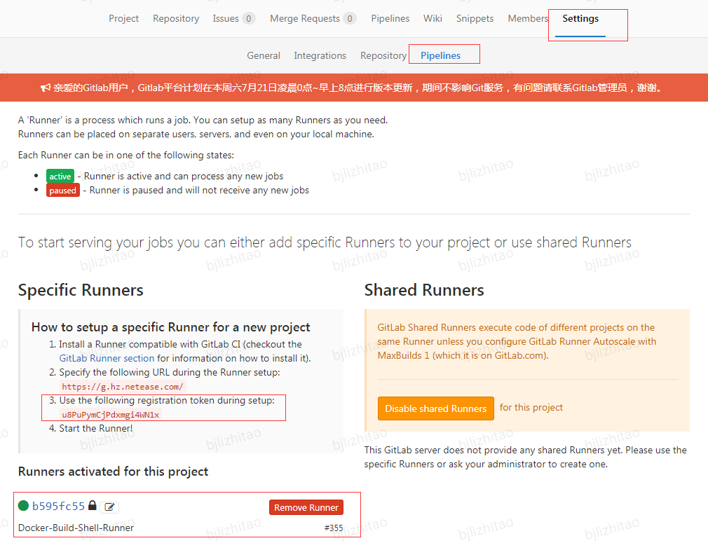

Slide 13
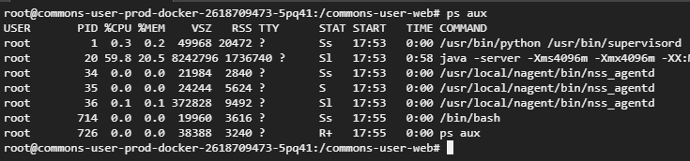
增加哨兵监控
https://nss.netease.com/sentry/appMonitor/view?clusterId=51695&sign=1

